Slide 1
I/O多路复用
程序员囧辉

Slide 2

基础概念
Socket
套接字。对网络中不同主机上的应用进程之间进行双向通信的端点的抽象。
例子：客户端将数据通过网线发送到服务端，客户端发送数据需要一个出口，服务端接收数据需要一个入口，这两个“口子”就是Socket。
FD：file descriptor
文件描述符，非负整数。“一切皆文件”，linux 中的一切资源都可以通过文件的方式访问和管理。而 FD 就类似文件的索引（符号），指向某个资源，内核（kernel）利用 FD 来访问和管理资源。

Slide 3
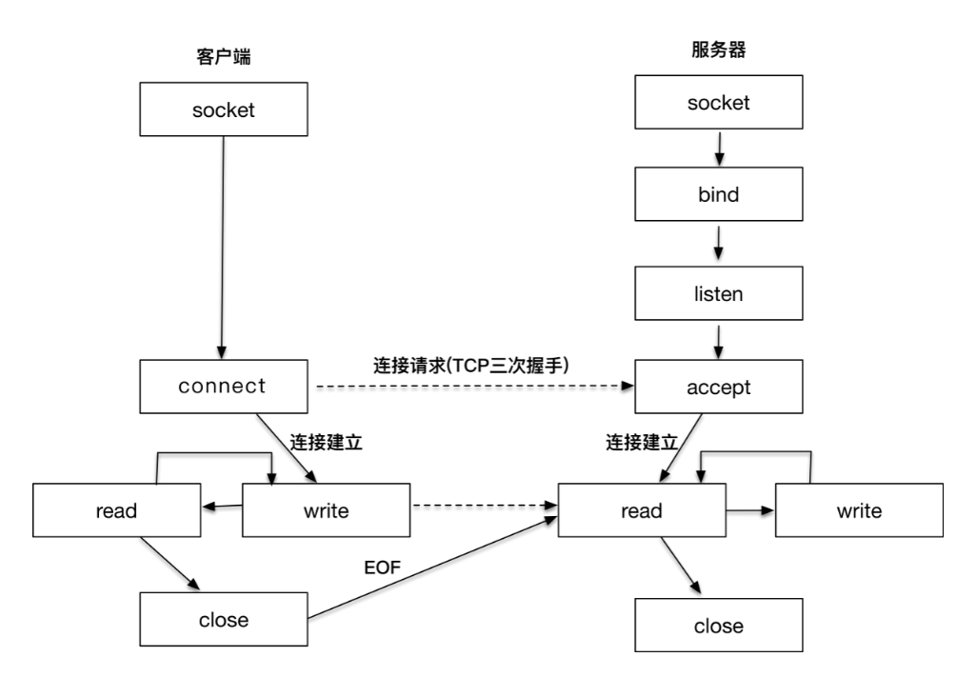
Socket

Slide 4
一个小例子
例子：你是一个老师，让学生做作业，学生做完作业后收作业。
同步阻塞：逐个收作业，先收A，再收B，接着是C、D，如果有一个学生还未做完，则你会等到他写完，然后才继续收下一个。
同步非阻塞：逐个收作业，先收A，再收B，接着是C、D，如果有一个学生还未做完，则你会跳过该学生，继续去收下一个。
select/poll：学生写完了作业会举手，但是你不知道是谁举手，需要一个个的去询问。
epoll：学生写完了作业会举手，你知道是谁举手，你直接去收作业。

Slide 5

同步阻塞

Slide 6
同步阻塞总结
总结：
单线程：某个 socket 阻塞，会影响到其他 socket 处理。
多线程：客户端较多时，会造成资源浪费，全部 socket 中可能每个时刻只有几个就绪。同时，线程的调度、上下文切换乃至它们占用的内存，可能都会成为瓶颈。
时序 | socket1 | socket2 | socket3 | socket4
1 | 就绪
2 |  | 就绪
3 |  |  | 就绪
4 |  |  |  | 就绪

Slide 7

同步非阻塞

Slide 8

同步非阻塞

Slide 9
同步非阻塞总结
总结：从操作系统层面解决了阻塞问题。
优点：
单个 socket 阻塞，不会影响到其他 socket
缺点
需要不断的遍历进行系统调用，有一定开销

Slide 10
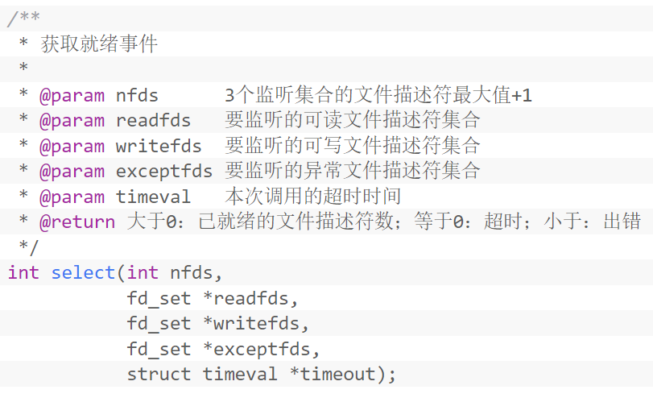
select

Slide 11

select

Slide 12
fd_set
使用 long 类型数组实现位图：1个 long 可以表示64位，则16个long可以表示1024位。
高位
低位
入参时 *readfds
0
0
0
0
0
1
0
1
监听哪些FD
回参时 *readfds
0
0
0
0
0
1
0
0
哪些FD就绪了

Slide 13
select总结
总结：将socket是否就绪检查逻辑下沉到操作系统层面，避免大量系统调用。告诉你有事件就绪，但是没告诉你具体是哪个 FD。
优点：
不需要每个 FD 都进行一次系统调用，解决了频繁的用户态内核态切换问题
缺点：
单进程监听的 FD 存在限制，默认1024
每次调用需要将 FD 从用户态拷贝到内核态
不知道具体是哪个文件描述符就绪，需要遍历全部文件描述符
入参的3个 fd_set 集合每次调用都需要重置

Slide 14
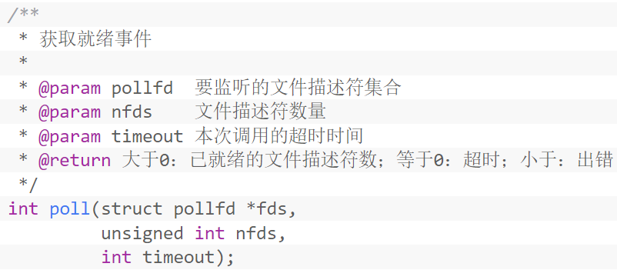
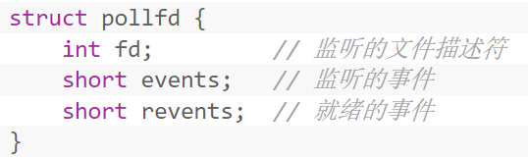
poll

Slide 15
poll总结
总结：跟 select 基本类似，主要优化了监听1024的限制
优点：
不需要每个 FD 都进行一次系统调用，导致频繁的用户态内核态切换
缺点：
单进程监听的 FD 存在限制，默认1024
每次需要将 FD 从用户态拷贝到内核态
不知道具体是哪个文件描述符就绪，需要遍历全部文件描述符
入参的3个 fd_set 集合每次需要重置

Slide 16
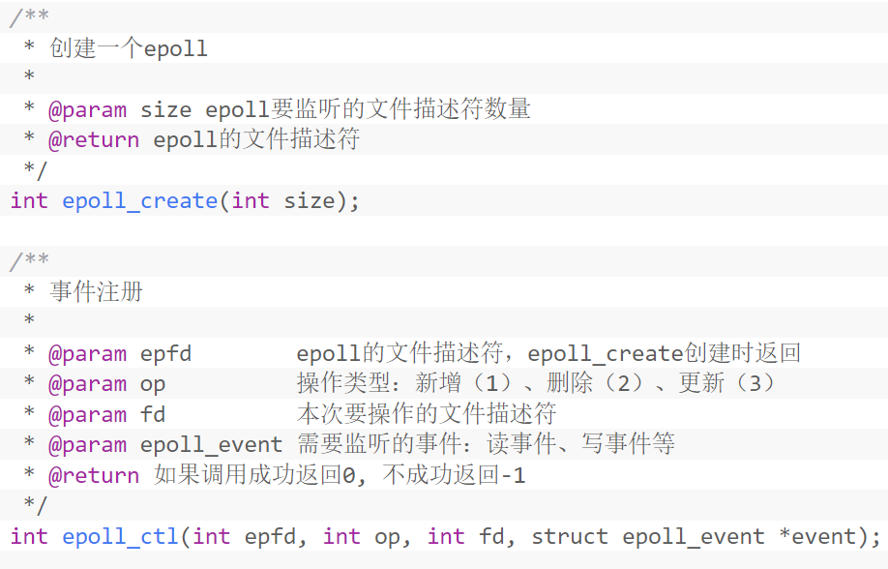
epoll

Slide 17
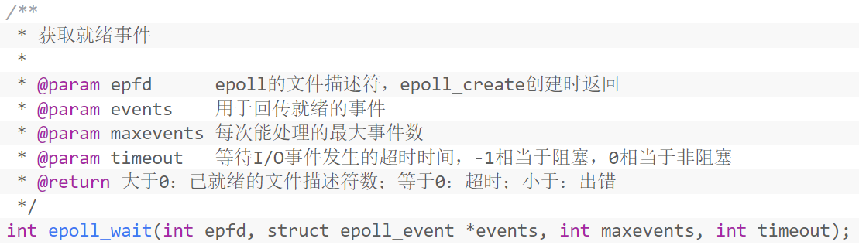
epoll

Slide 18

epoll

Slide 19
epoll总结
总结：高效处理高并发下的大量连接，同时有非常优异的性能
优点：
单进程监听的 FD 存在限制，默认1024
每次需要将 FD 从用户态拷贝到内核态
不知道具体是哪个文件描述符就绪，需要遍历全部文件描述符
入参的3个 fd_set 集合每次需要重置
缺点：
跨平台性不够好，只支持 linux，macOS 等操作系统不支持
相较于 epoll，select 更轻量可移植性更强
在监听连接数和事件较少的场景下，select 可能更优

Slide 20
LE VS ET
LT：Level-triggered，水平（条件）触发，默认。epoll_wait 检测到事件后，如果该事件没被处理完毕，后续每次 epoll_wait 调用都会返回该事件。
ET：Edge-triggered，边缘触发。epoll_wait 检测到事件后，只会在当次返回该事件，不管该事件是否被处理完毕。

